Slide 1
CH5
數字系統
5-1
十進位表示法
5-2
八進位表示法
5-3
十六進位表示法
5-4
數字表示法的互換
5-5
補數
5-6
二進碼十進數及字元編碼

Slide 2
5-1 十進位表示法
十進位的數字系統，由0、1、2、3、4、5、6、7、8、9 共十個不同的數字所組合來表示一個數目，是一種以10 為底數( 或稱基數，即一數字系統中所使用的數字個數；亦表示逢10 進位) 的數字系統。
其中 4 的權值(10¹) 最高，稱為MSD，而
5 的權值(10⁻³) 最低，稱為LSD。

Slide 3
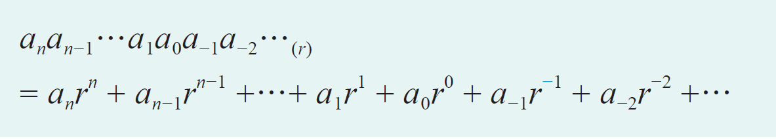
不論那一種數字系統，都可以用下列的式子來表示；往後只要能用此方式來表示的數碼，均可稱為加權碼。
其中 (1) r為底數或稱基數(radix)，若r = 10，即表示該數目為十進位。
(2) 每個a序列(a_{n}、a_{n −1}⋯⋯) 數字，可分別為0 至r −1間的任一數字。

Slide 4
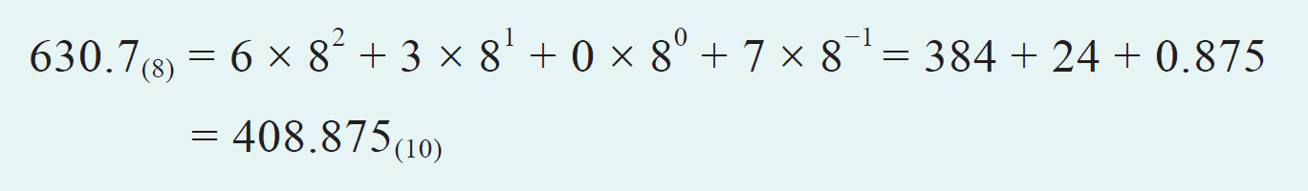
5-2 八進位表示法
八進位(octal) 的數字系統，由0、1、2、3、4、5、6、7 共八個不同的數字所組合，用來表示一個數目，且以8 為底數，逢8 即進位的數字系統，例如：

Slide 5
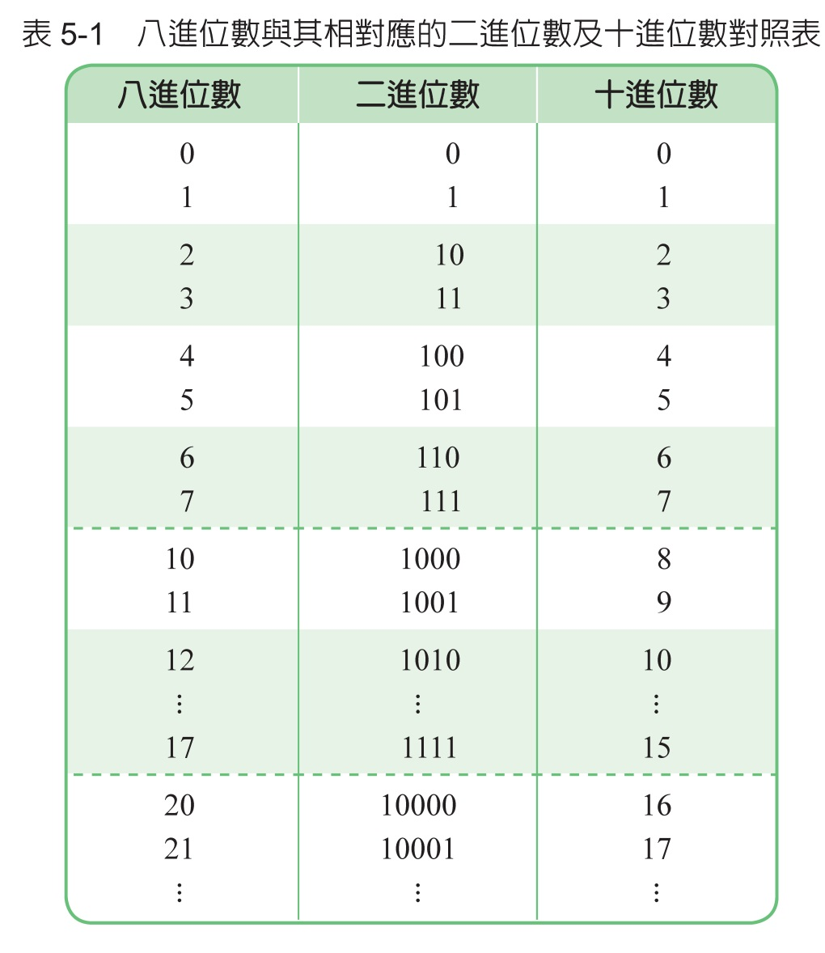

Slide 6
5-3 十六進位表示法
十六進位(hexadecimal) 數字系統是以16 為底數，由0、1、2、3、4、5、6、7、8、9、A ( 代表10)、B ( 代表11)、C (代表12)、D (代表13)、E (代表14)、F (代表15) 共十六個不同的數字所組合，用來表示一個數目，且逢16 即進位的數字系統

Slide 7
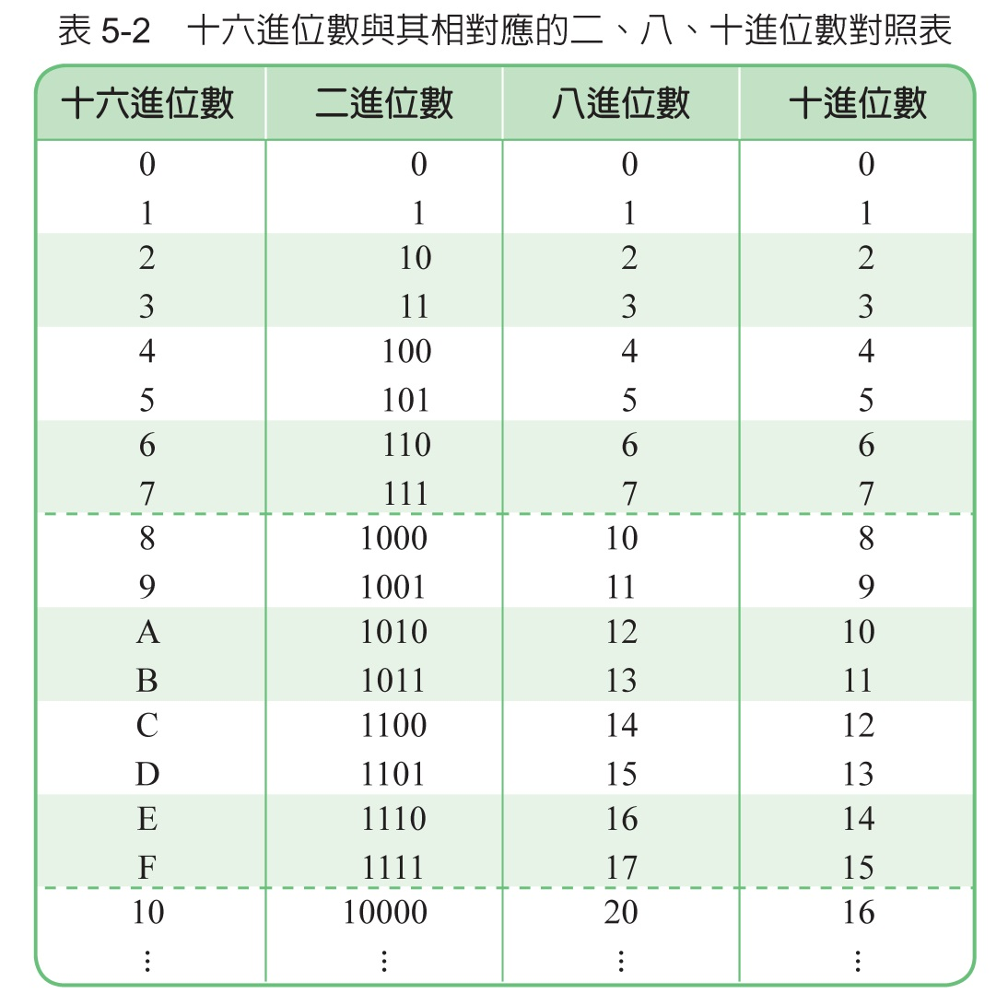

Slide 8
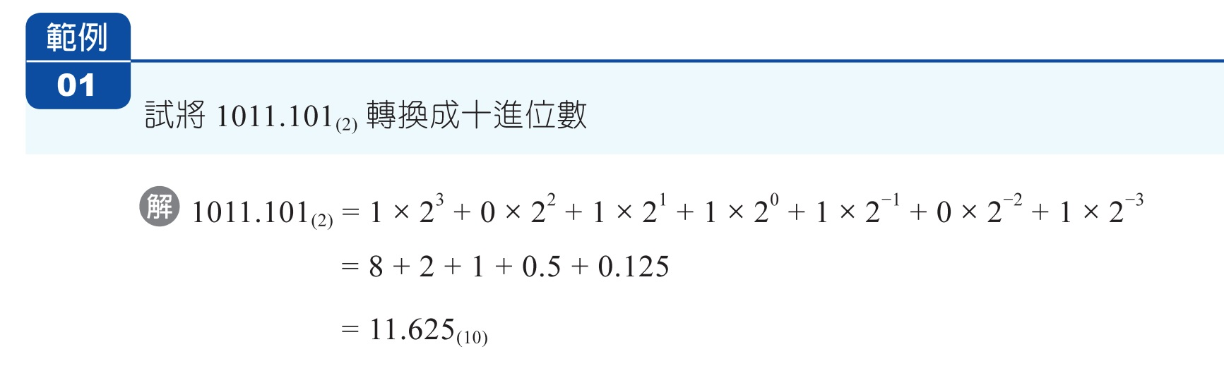
5-4 數字表示法的互換

Slide 10
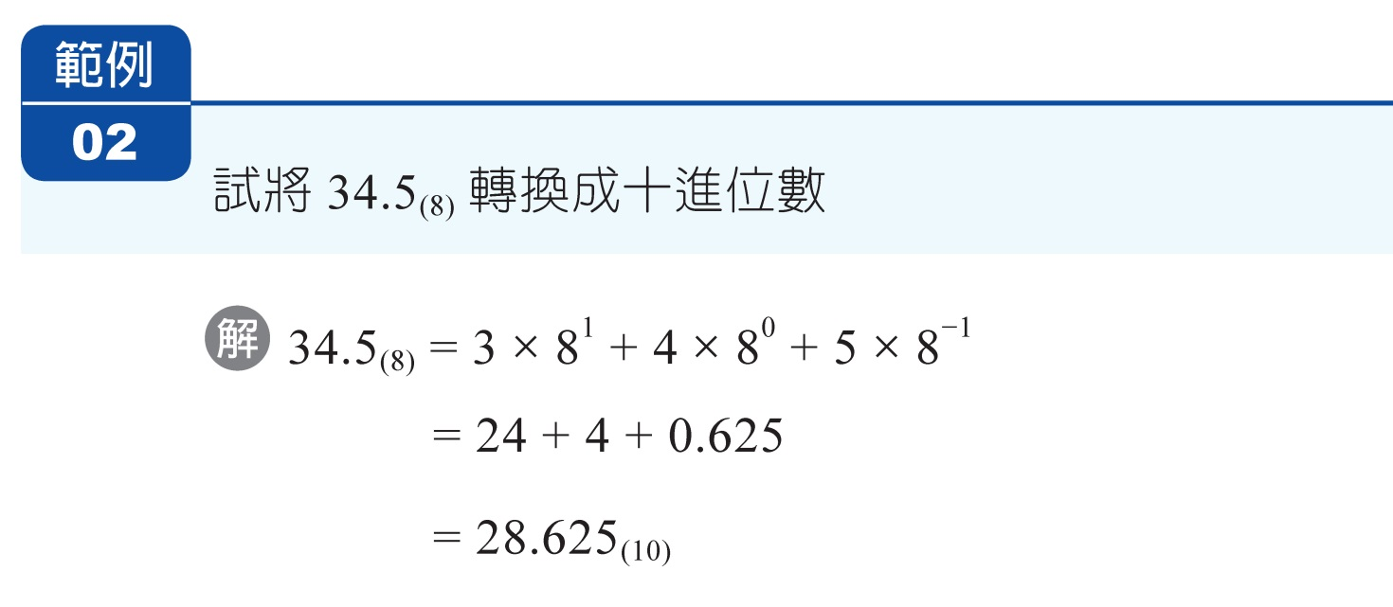

Slide 12
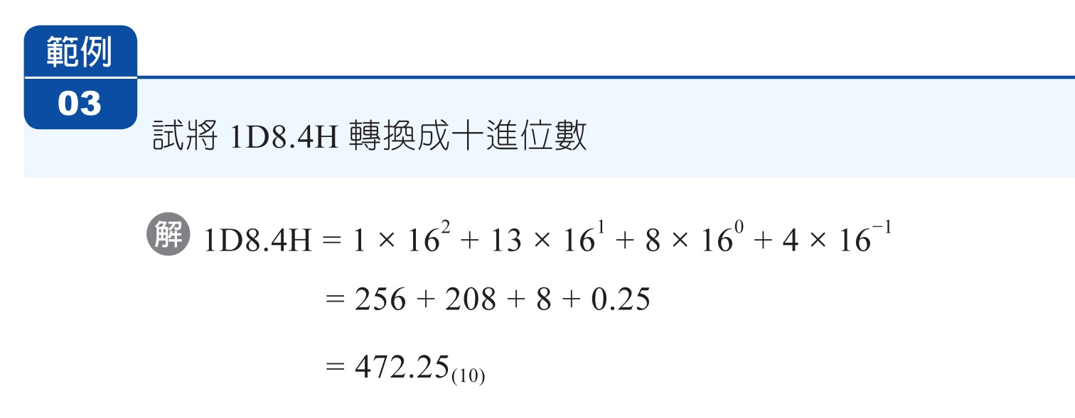

Slide 14
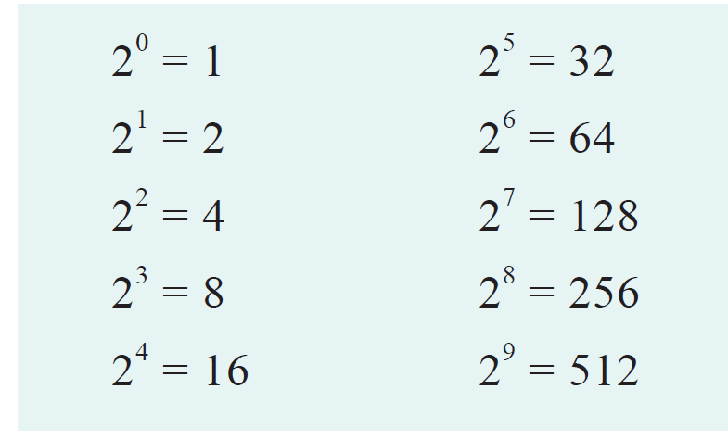
5-4 數字表示法的互換
5-4-1 十進位數轉換成二進位數
一、整數的十進位數轉換成二進位數
1. 權值比例和法

Slide 15
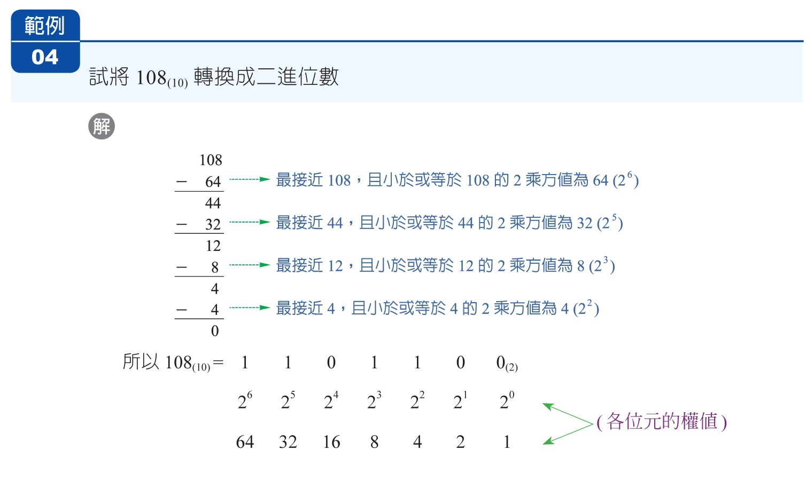

Slide 17
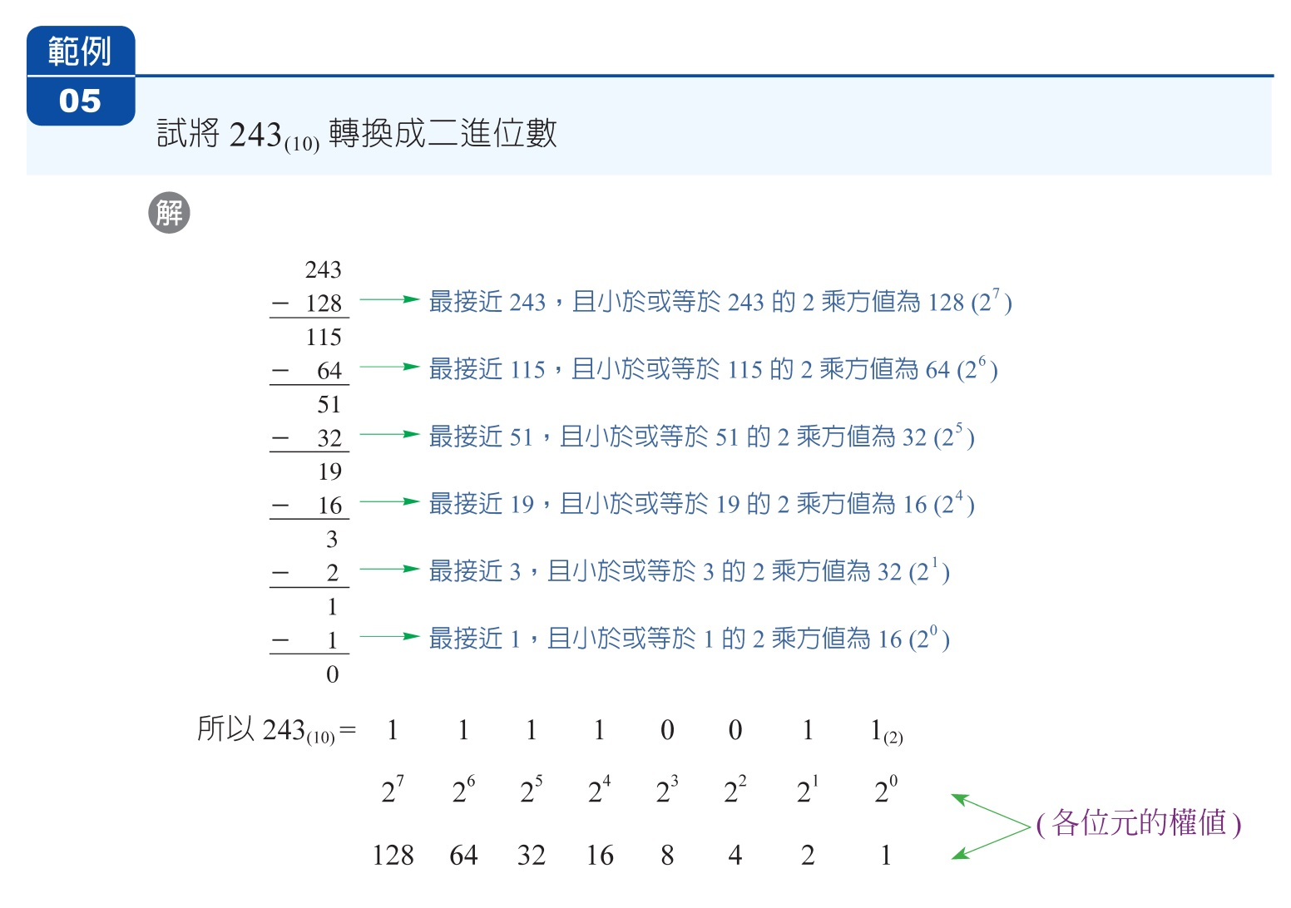

Slide 19
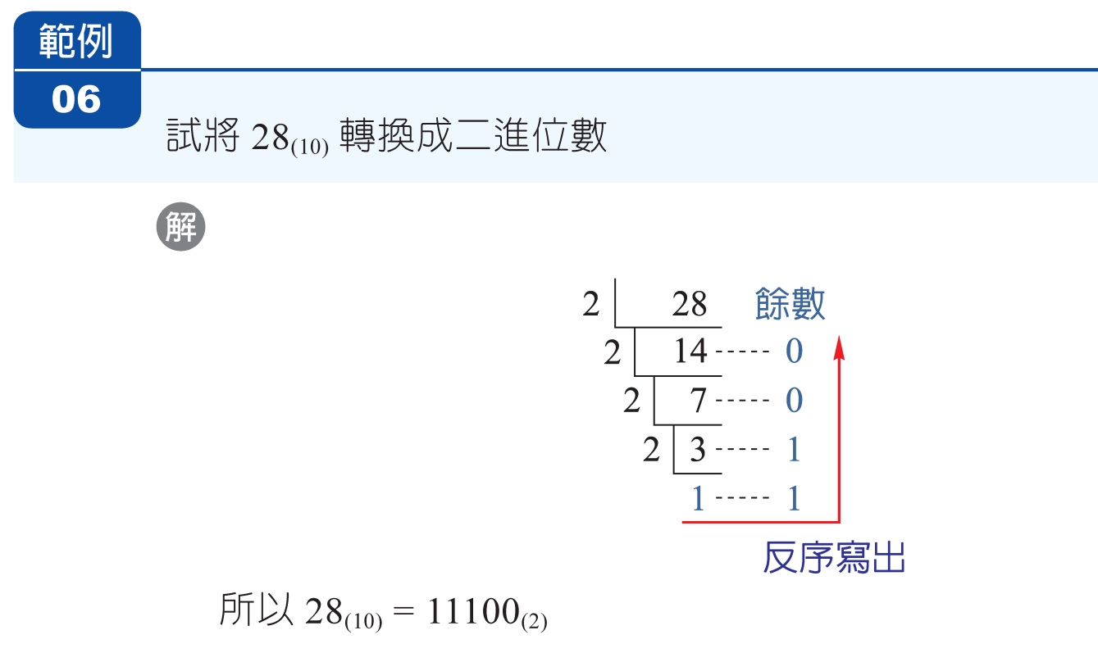
2. 2 的連除法

Slide 20
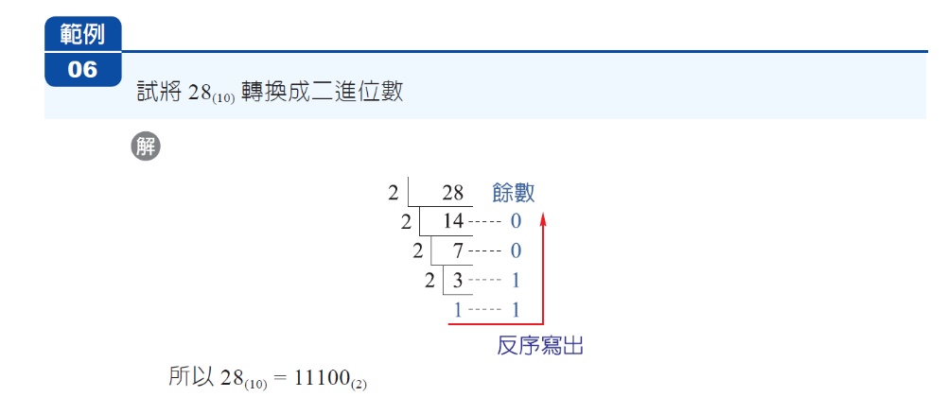

Slide 21
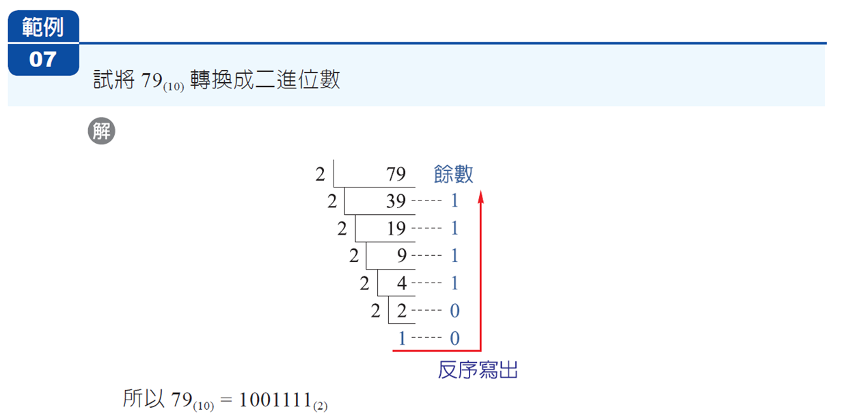

Slide 22
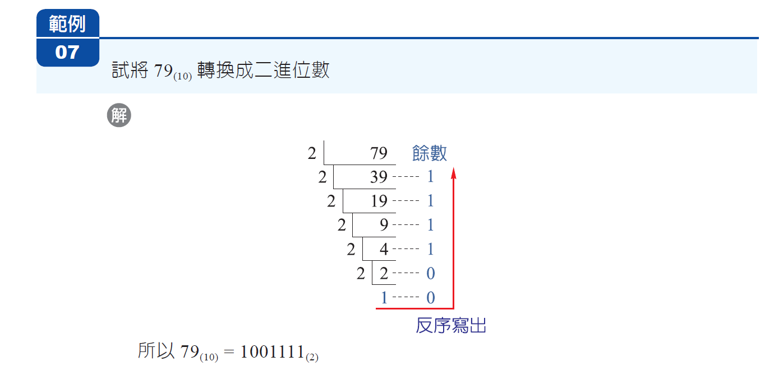

Slide 23
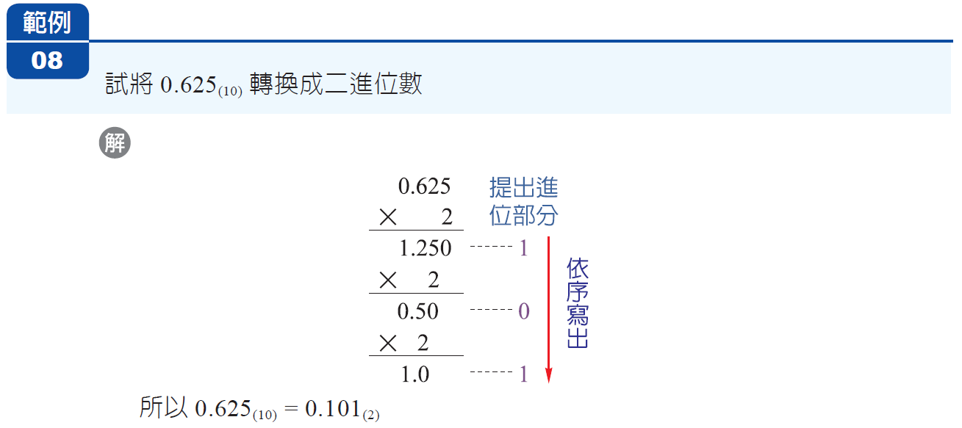
二、有小數的十進位數轉換成二進位數

Slide 25
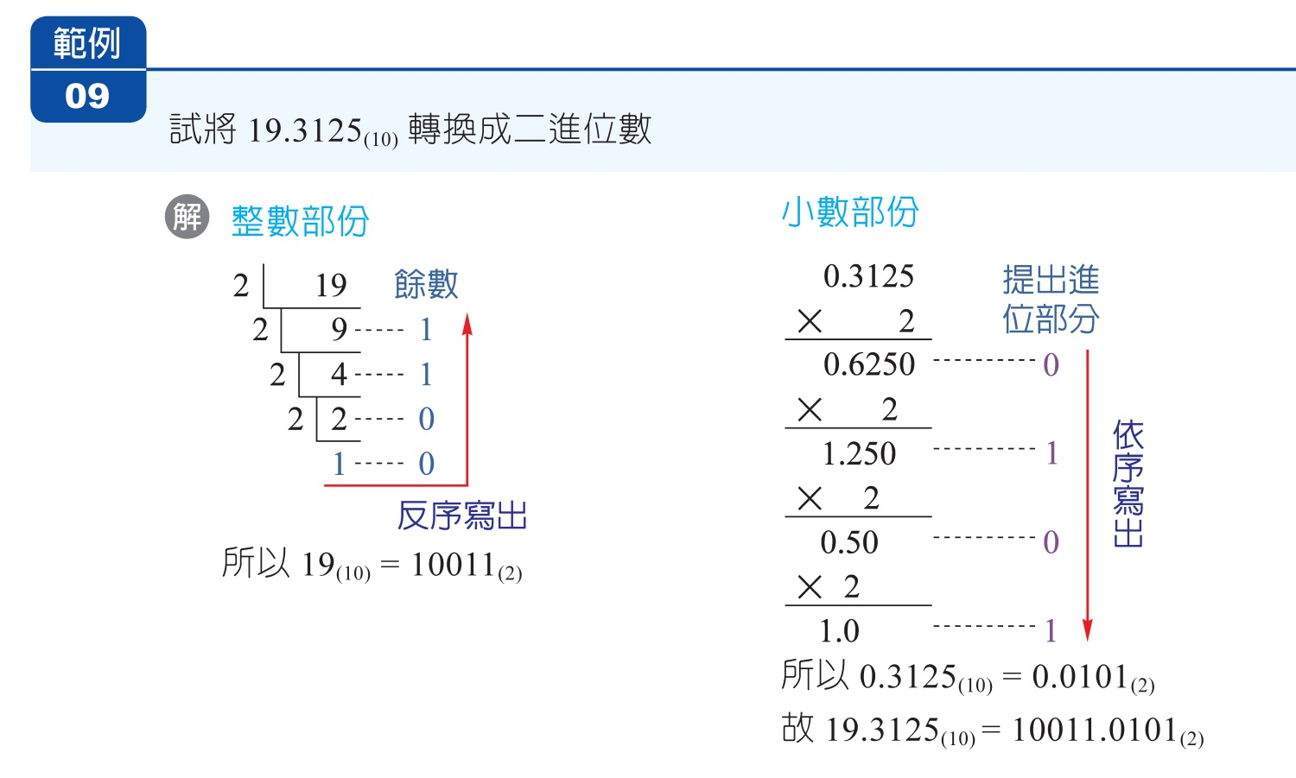

Slide 27
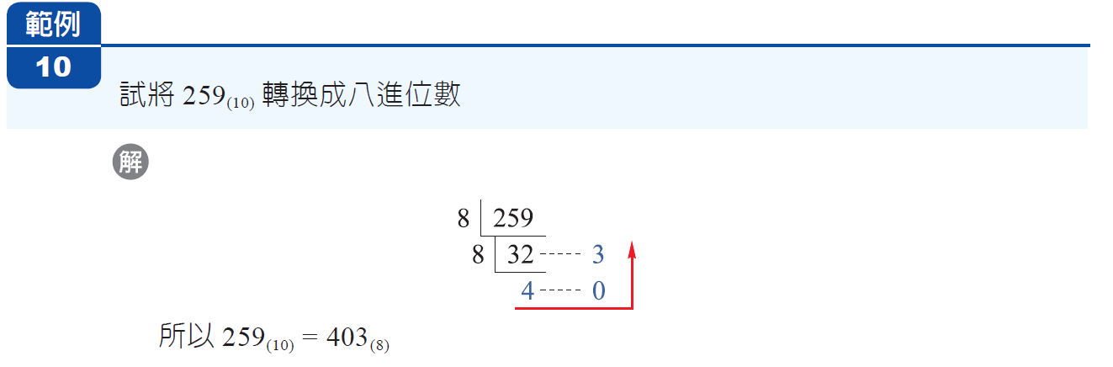
5-4-2 十進位數轉換成八進位數

Slide 29
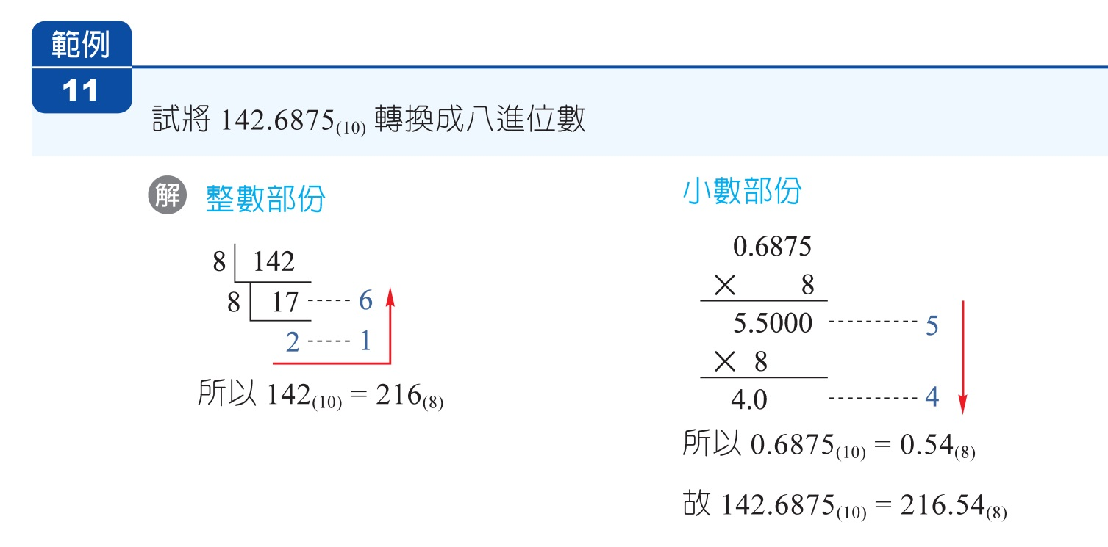

Slide 31
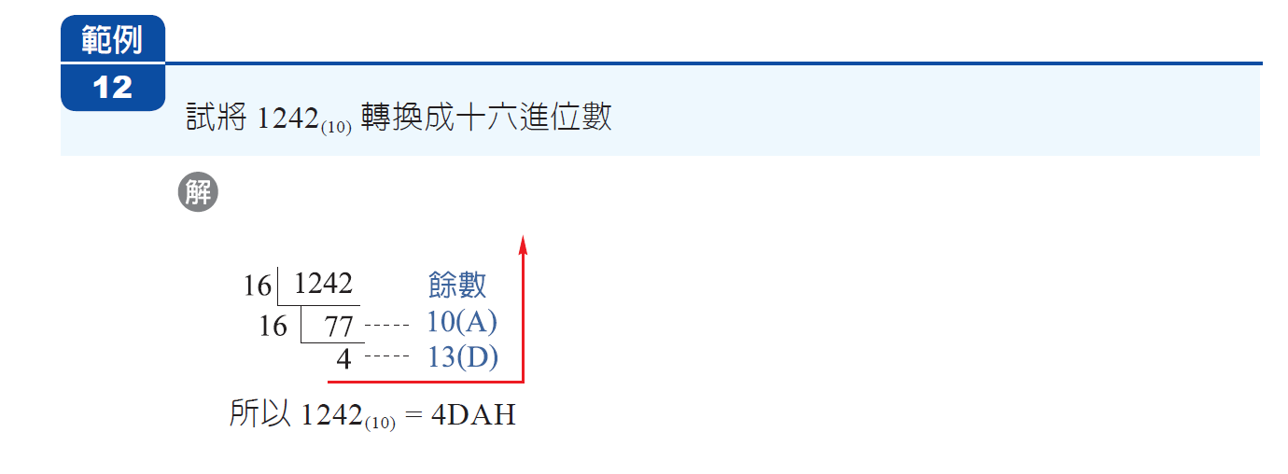
5-4-3 十進位數轉換成十六進位數

Slide 33
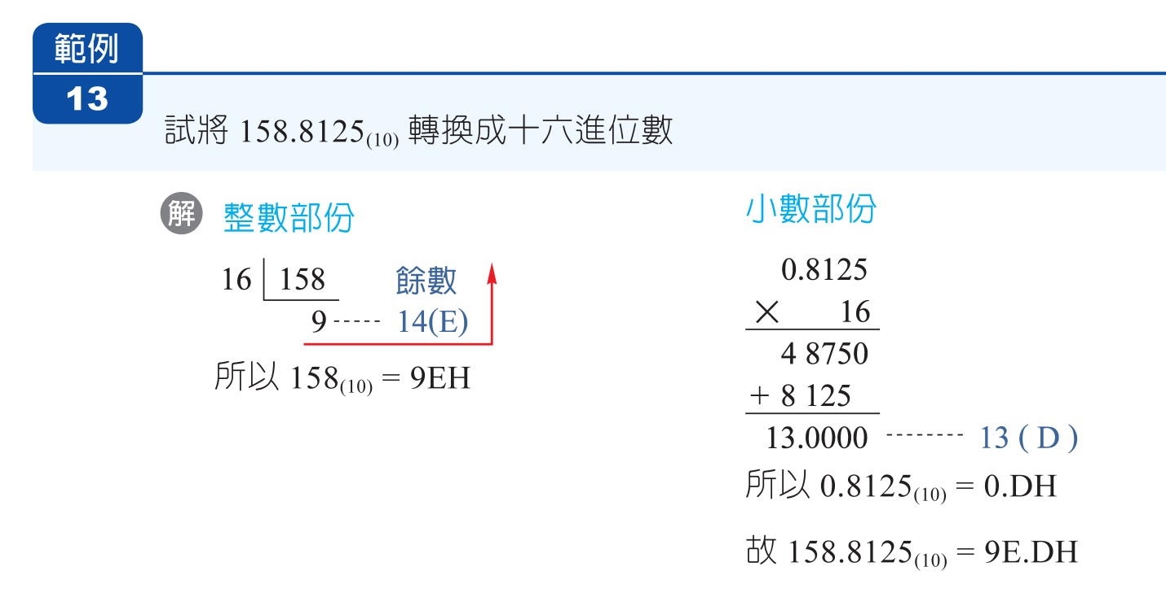

Slide 35
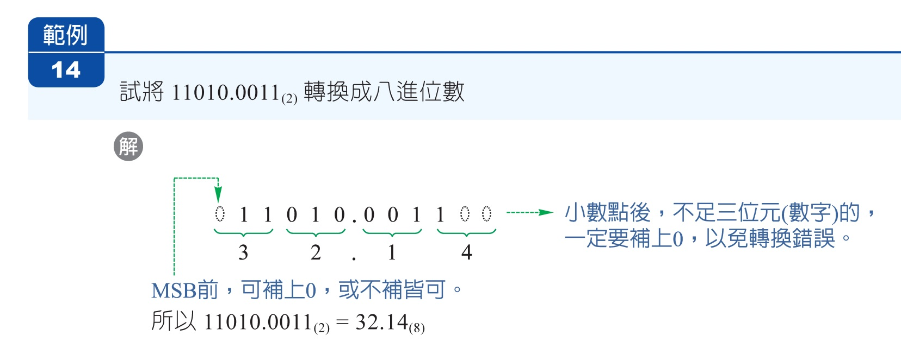
5-4-4 二進位數、八進位數與十六進位數的互換
一、二進位數與八進位數的互換

Slide 37
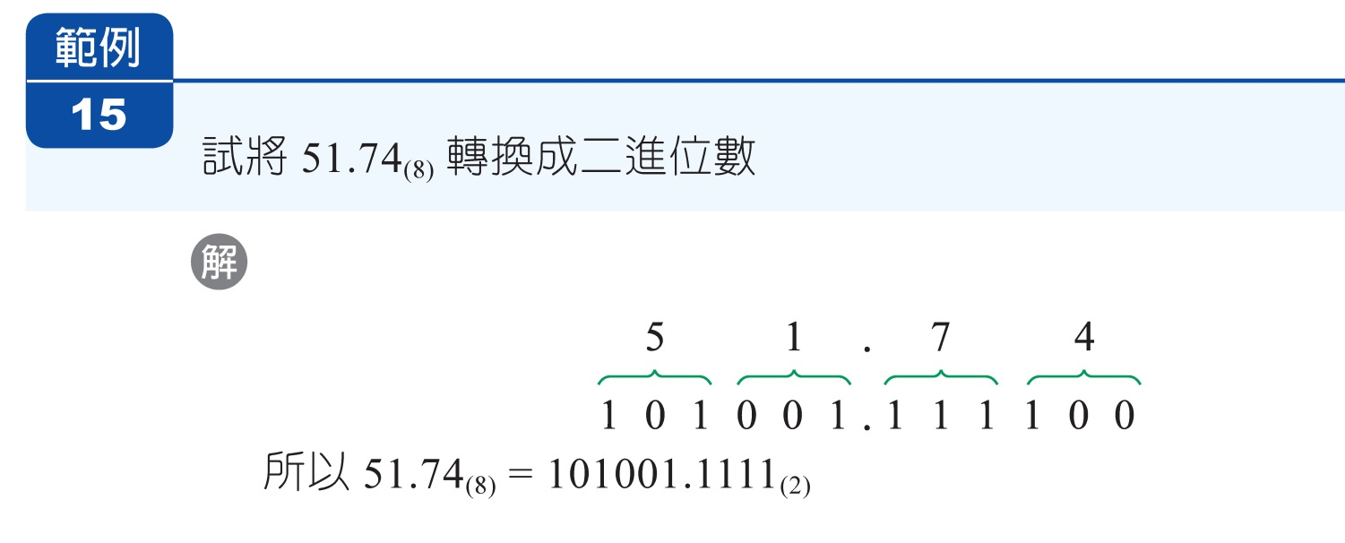

Slide 39
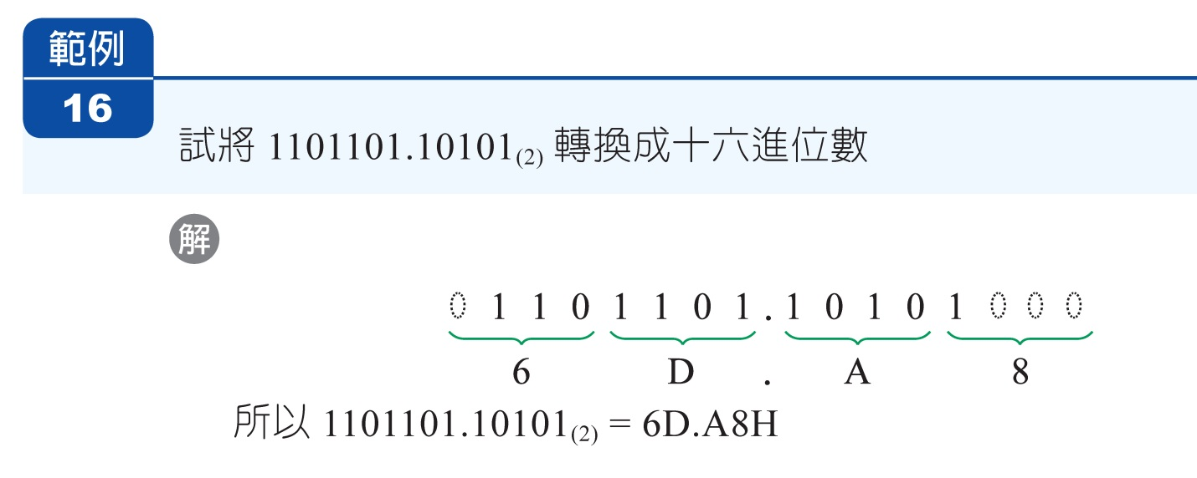
二、二進位數與十六進位數的互換

Slide 41
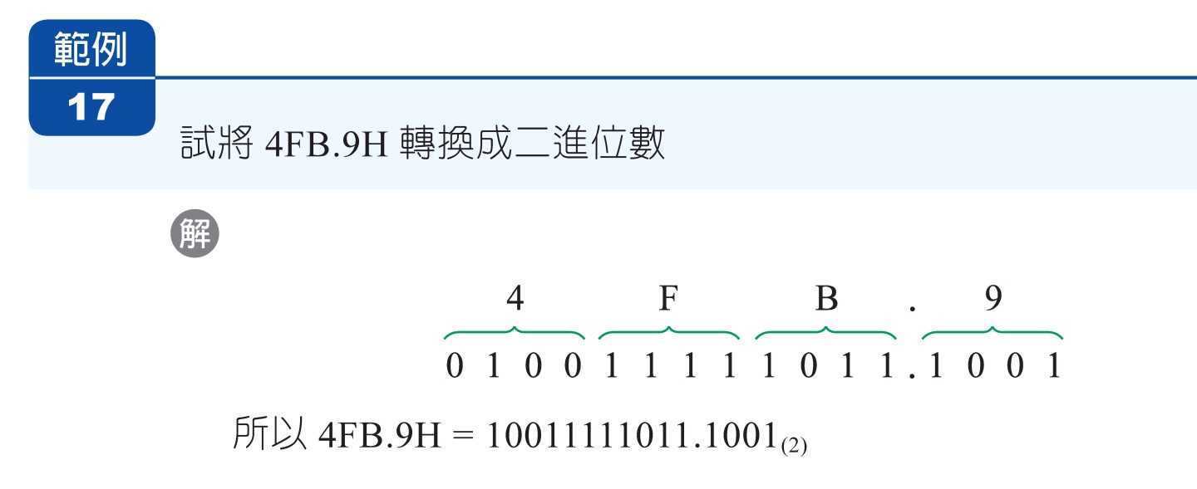

Slide 43
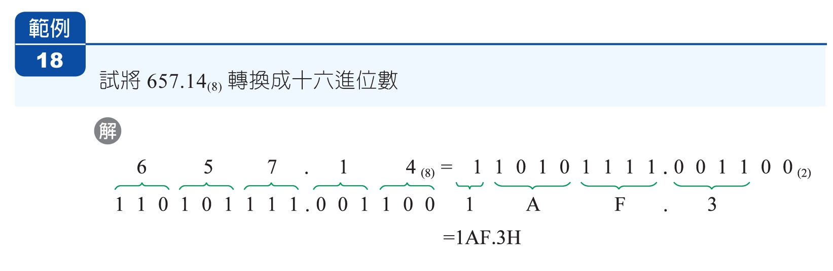
三、八進位數與十六進位數的互換

Slide 45
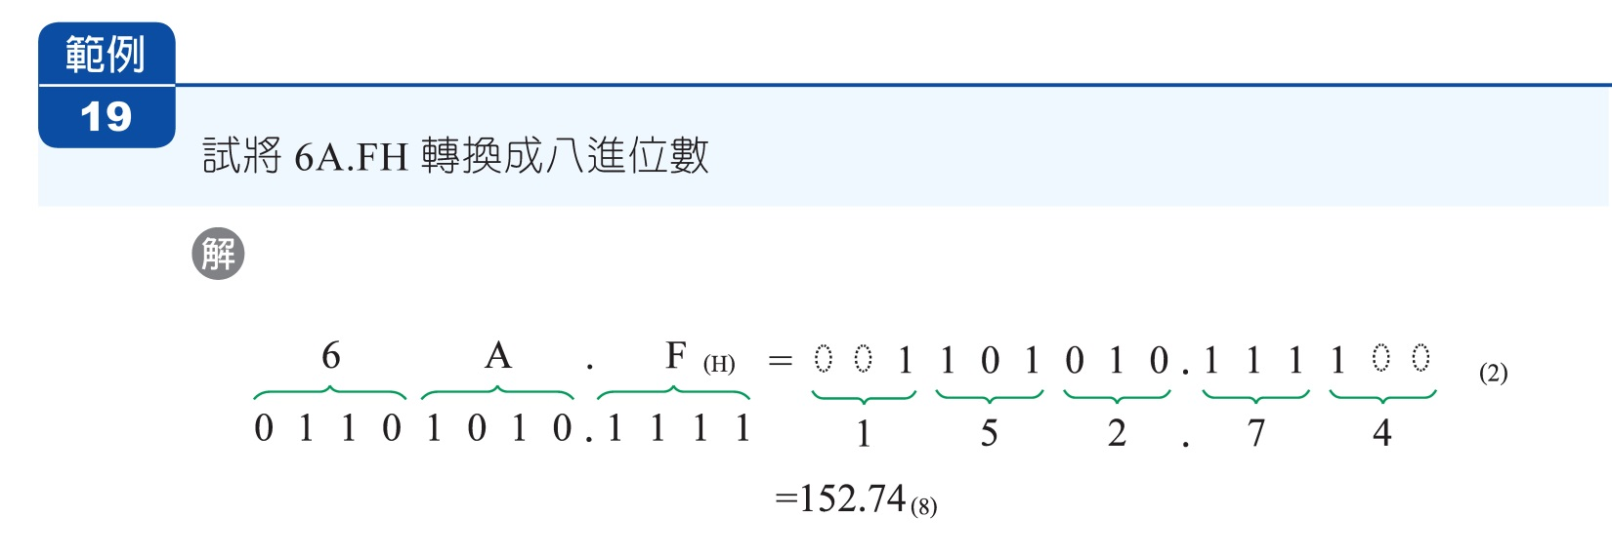

Slide 47
5-5 補數
為了簡化數位電路的結構設計，希望加、減、乘、除四則運算都可以只用一種運算( 加法) 來完成；例如減法運算可利用補數的方式來完成，乘法運算則是使用累加及移位的方法，而除法運算則採用累減及移位的方式即可達成。
底數為r 的數字系統而言，有兩種補數的表示方式，一為r 的補數，另一則為r −1 的補數。例如在二進位數字系統就有2 的補數及1 的補數，而在十進位數字系統中，則有10 的補數及9 的補數註。

Slide 48

5-5-1 r − 1 的補數
設含有n 位整數、m 位小數，底數為r 的正數N，其r −1 的補數可定義為 。

Slide 49
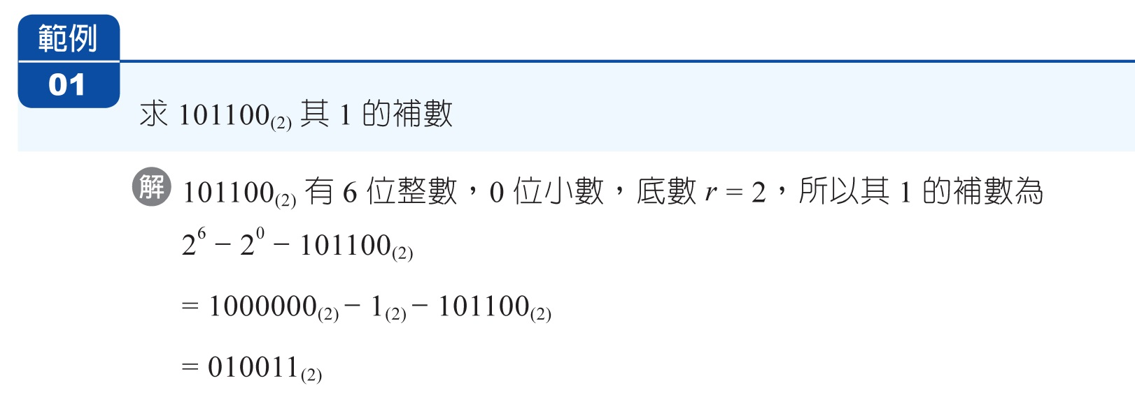

Slide 51
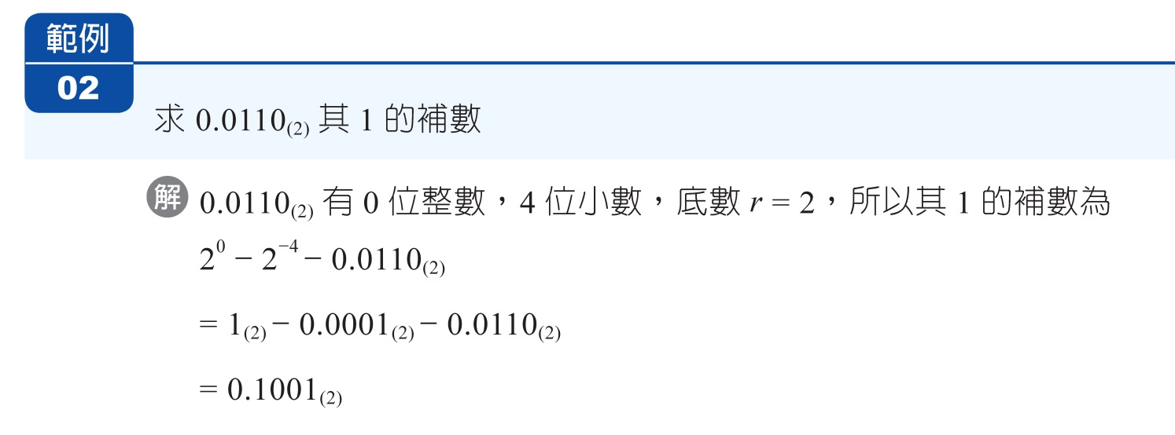

Slide 53
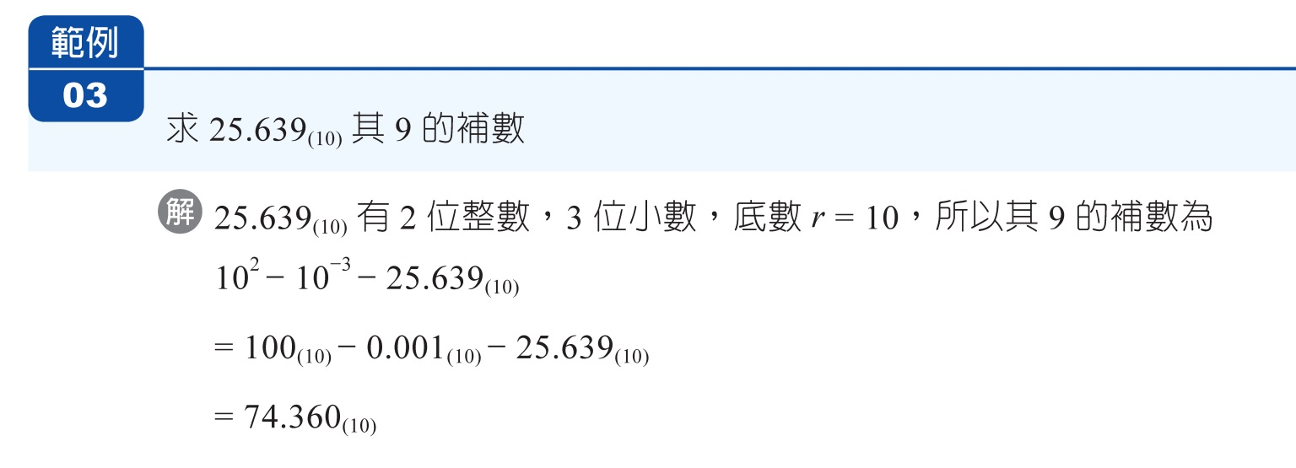

Slide 55
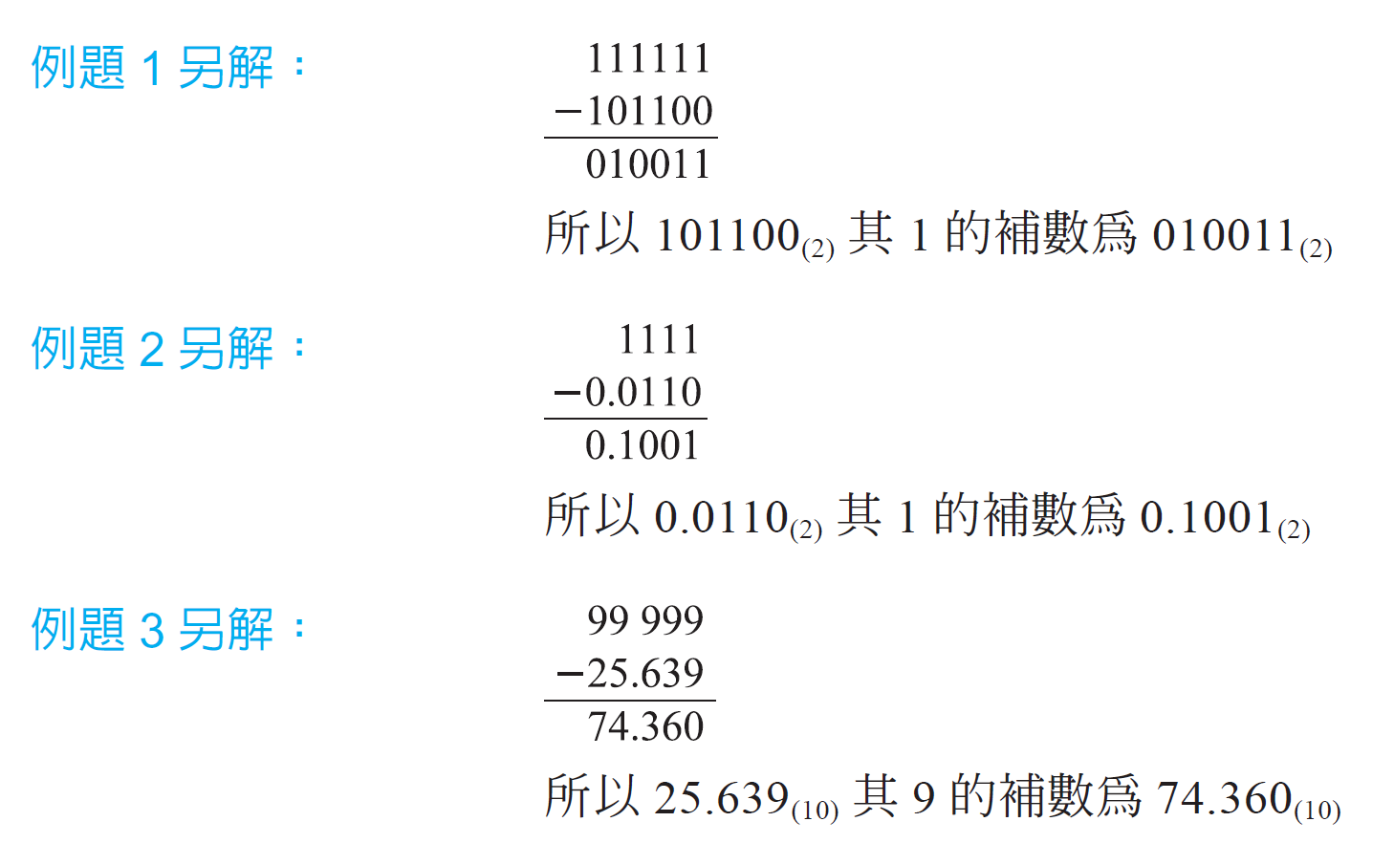

Slide 56

5-5 補數
5-5-2 r 的補數
設含有n 位整數、m 位小數、底數為r 的正數N，其r 的補數定義為
1. 當N ≠ 0 時，其r的補數為 − N。
2. 當N = 0 時，其r的補數為0。

Slide 57
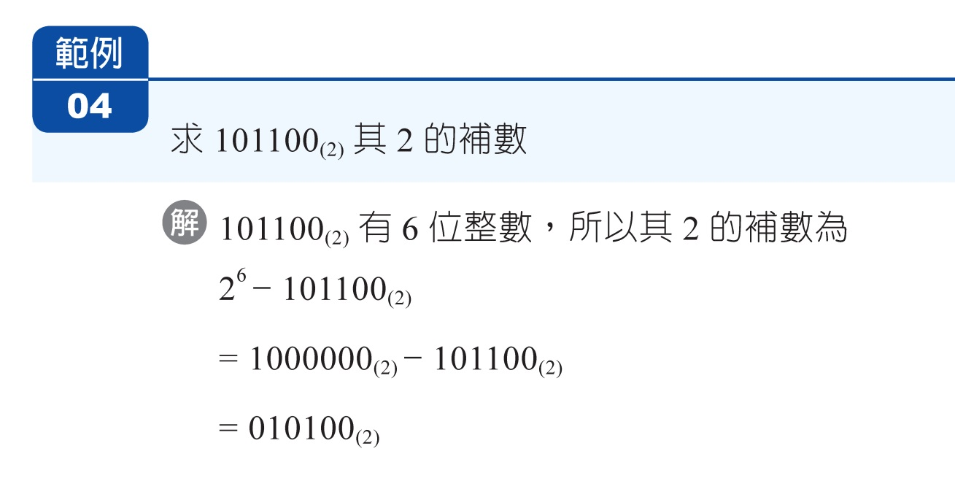

Slide 59
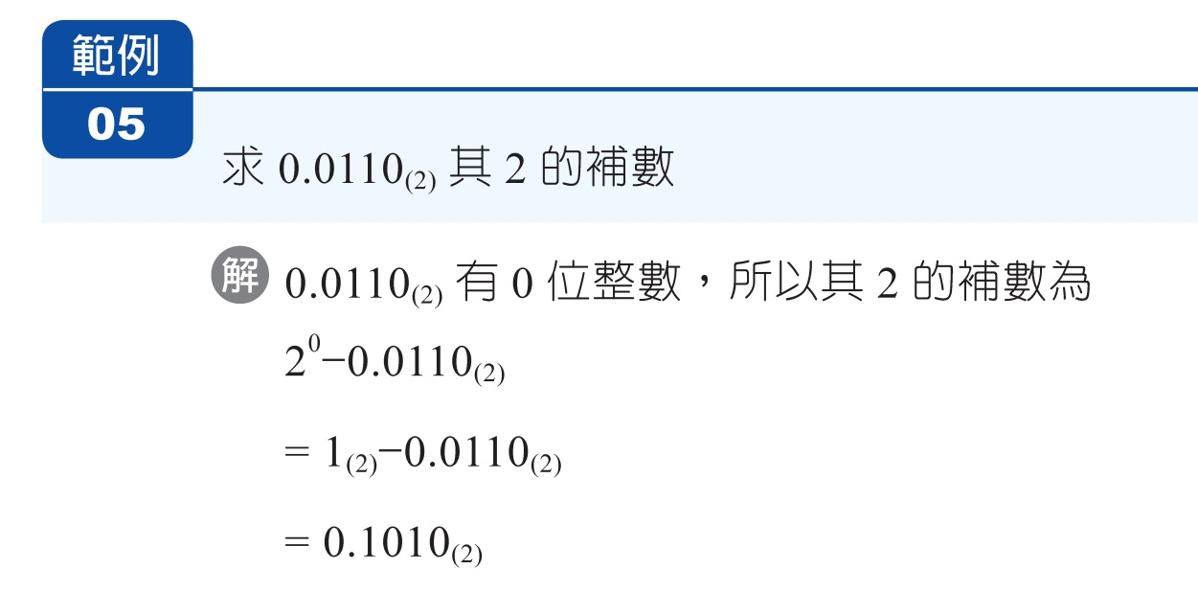

Slide 61
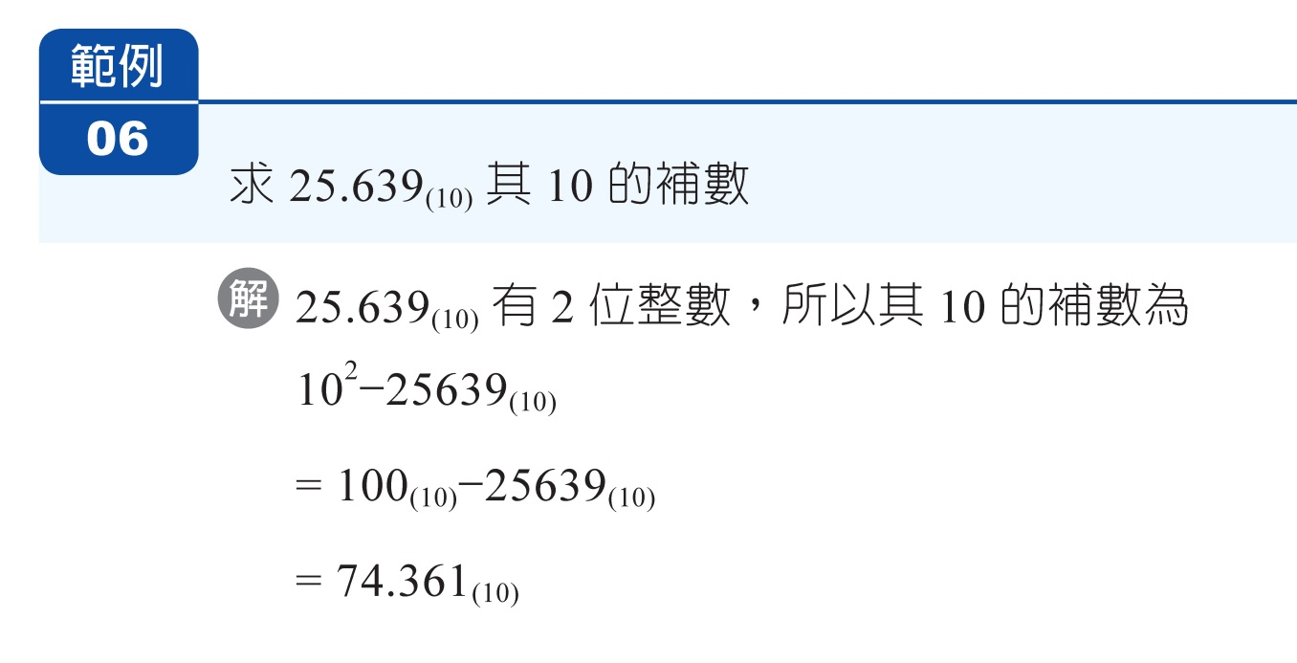

Slide 63
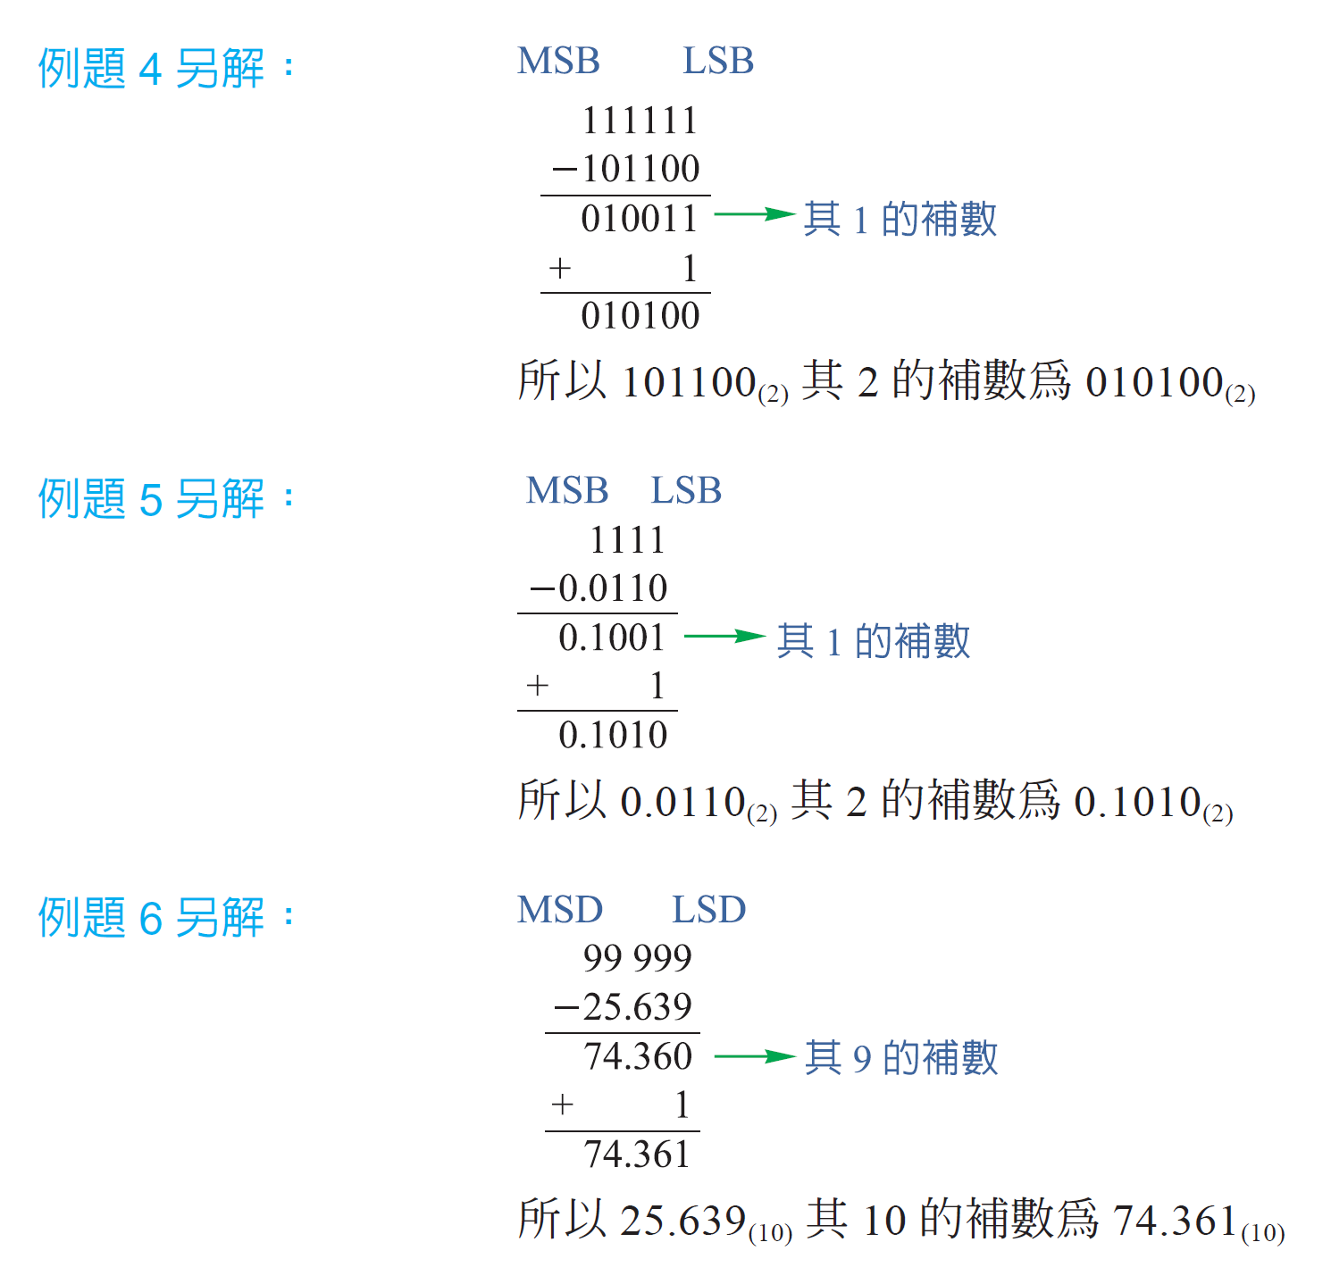

Slide 64
5-5-3 有符號位元的二進位表示法
一、1 的補數表示法
1. 0 有兩種表示法，將造成計算機的混淆。
2. 數目的表示範圍為− 7 到+ 7。

Slide 65
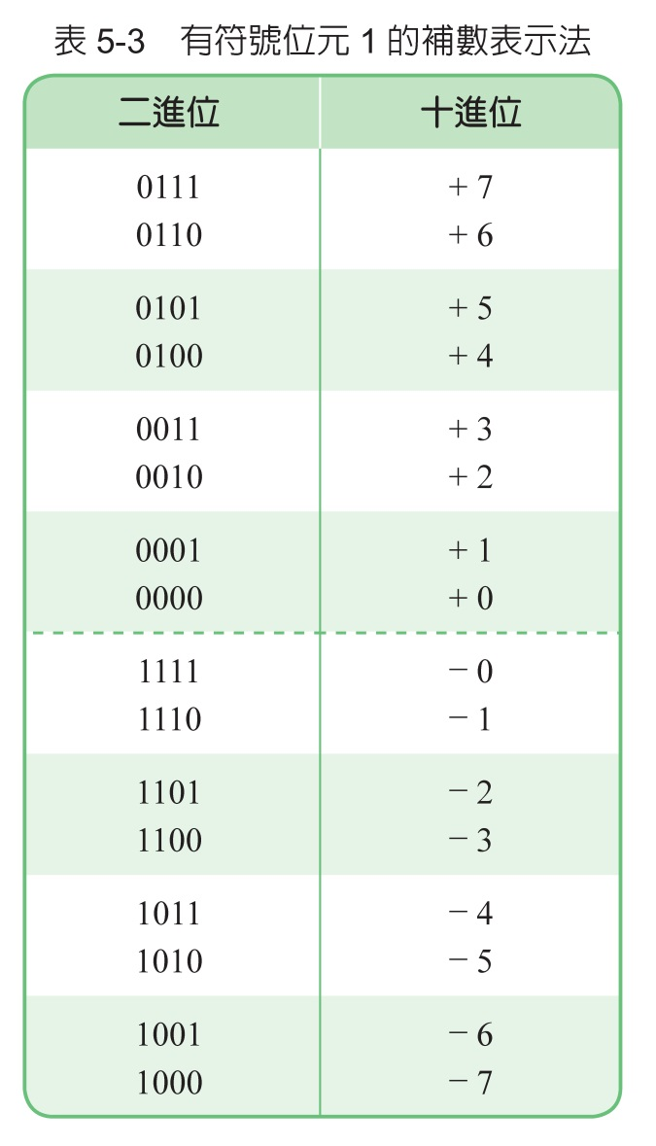

Slide 66
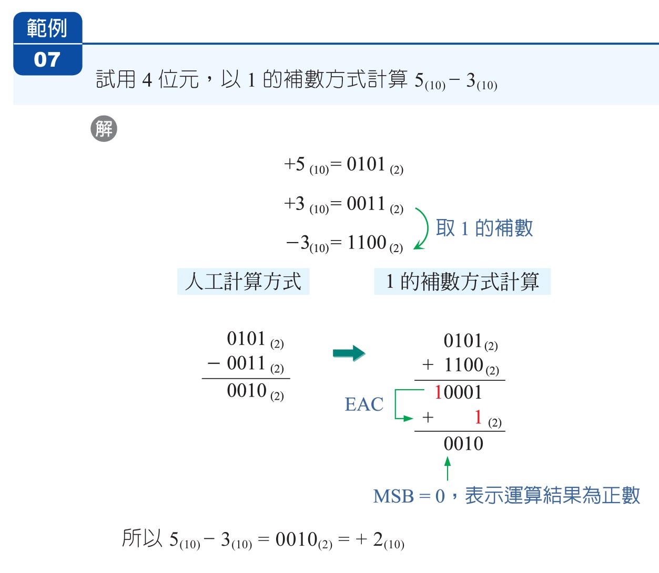

Slide 68
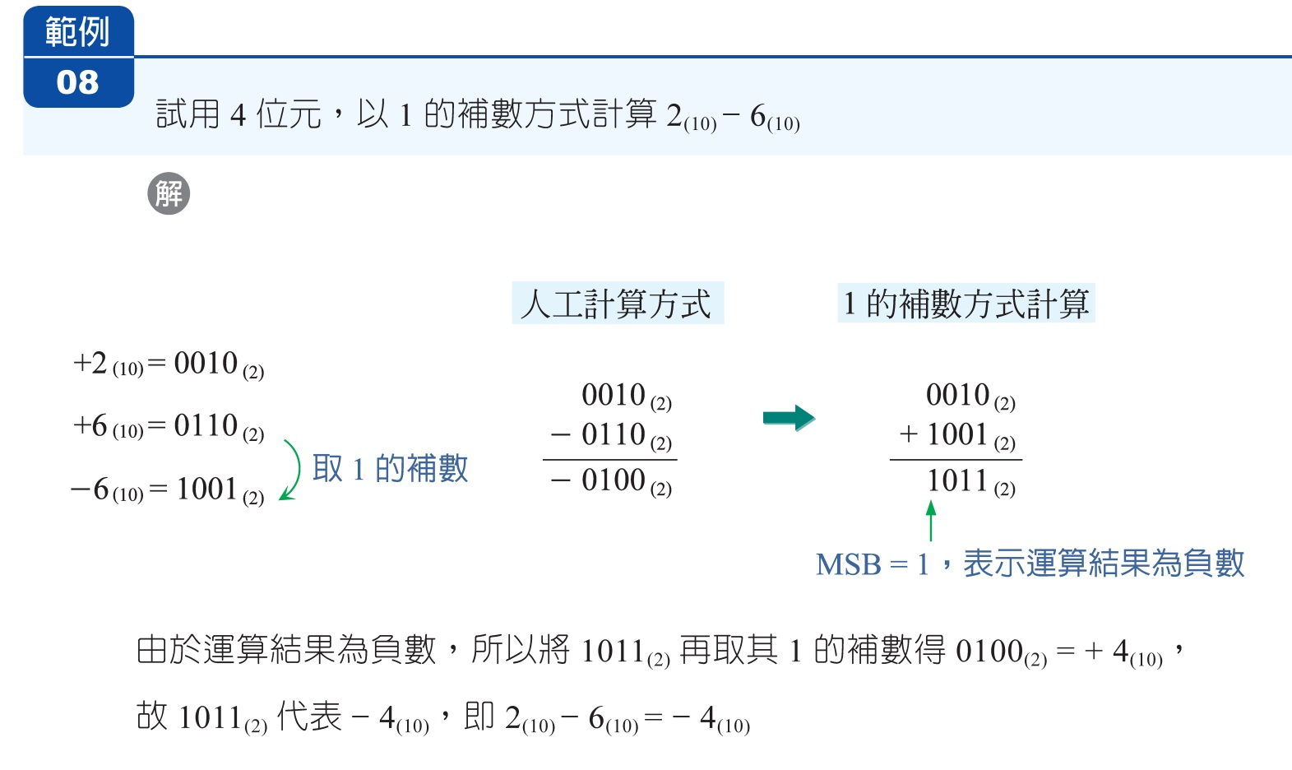

Slide 70

二、2 的補數表示法
以8 位元的二進位數為例，如表5-4 所示為有符號位元2 的補數表示法，由表中可知：0 的表示法只有一種，且表示範圍較1 的補數表示法稍大一點(8 位元可表示的範圍為− 128 至+ 127)，若改為n 位元，則可表示範圍為

Slide 71
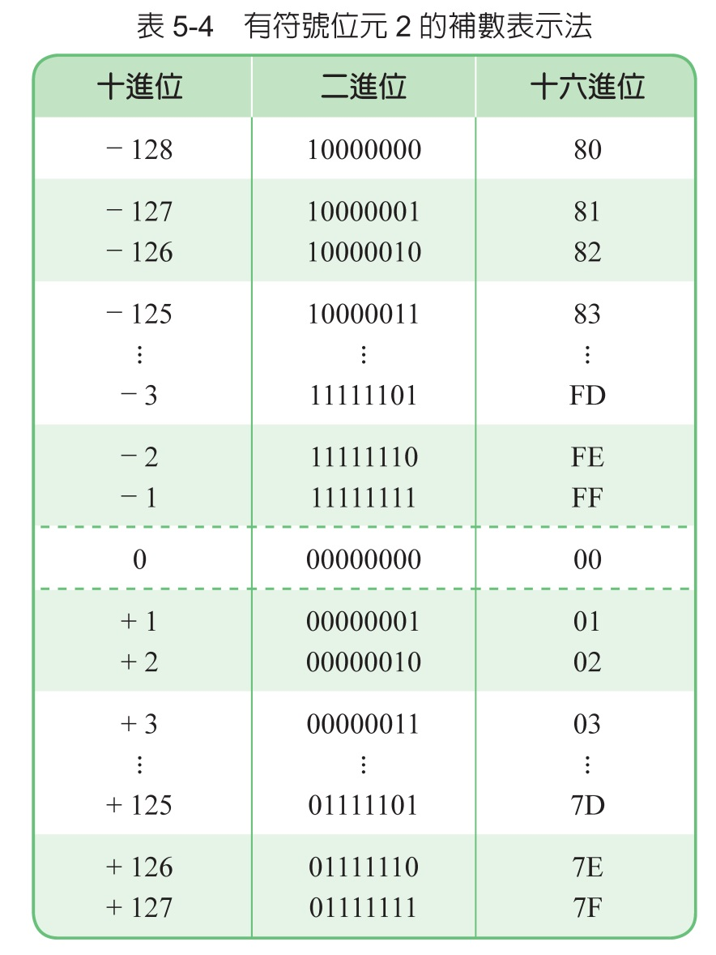

Slide 72
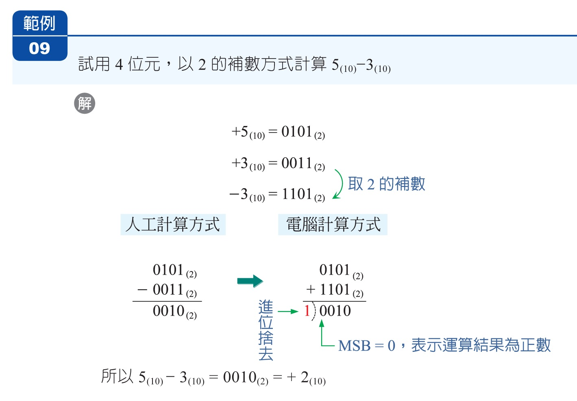

Slide 74
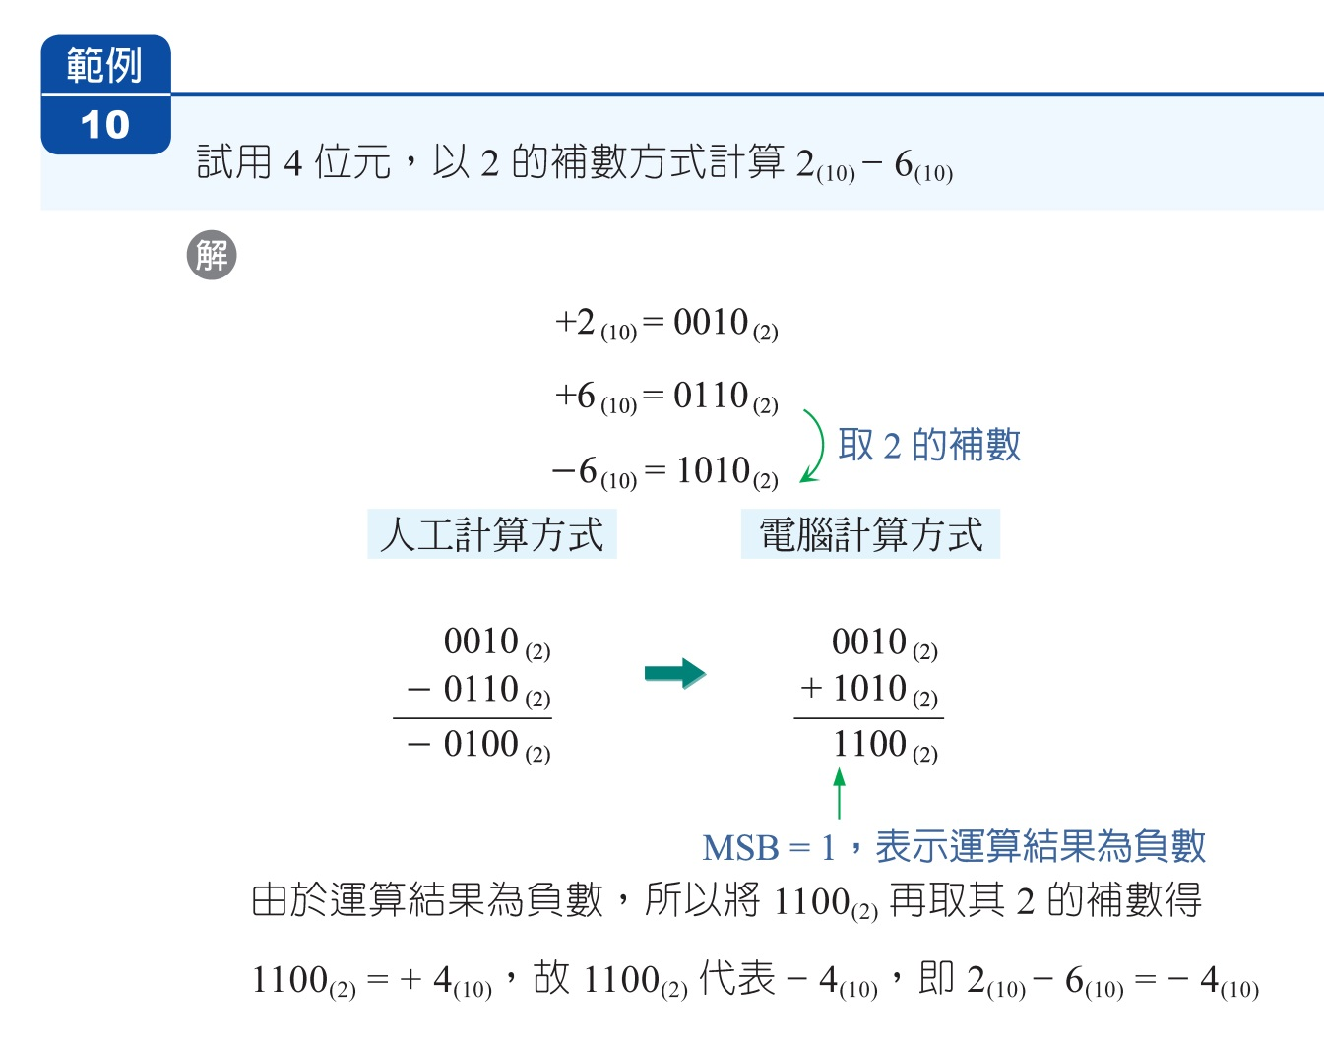

Slide 76
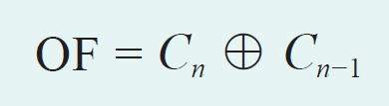


三、溢位
當計算機執行算術運算，若所得的結果超出其所能表示的範圍時，此現象稱為溢位(over-flow)，即表示運算結果發生錯誤，答案是不正確的。
溢位旗號(OF) 的定義為
其中， 表示最高有效位元(MSB) 相加後的進位， 則表示次高有效位元(MSB 的右邊位元) 相加後的進位

Slide 77
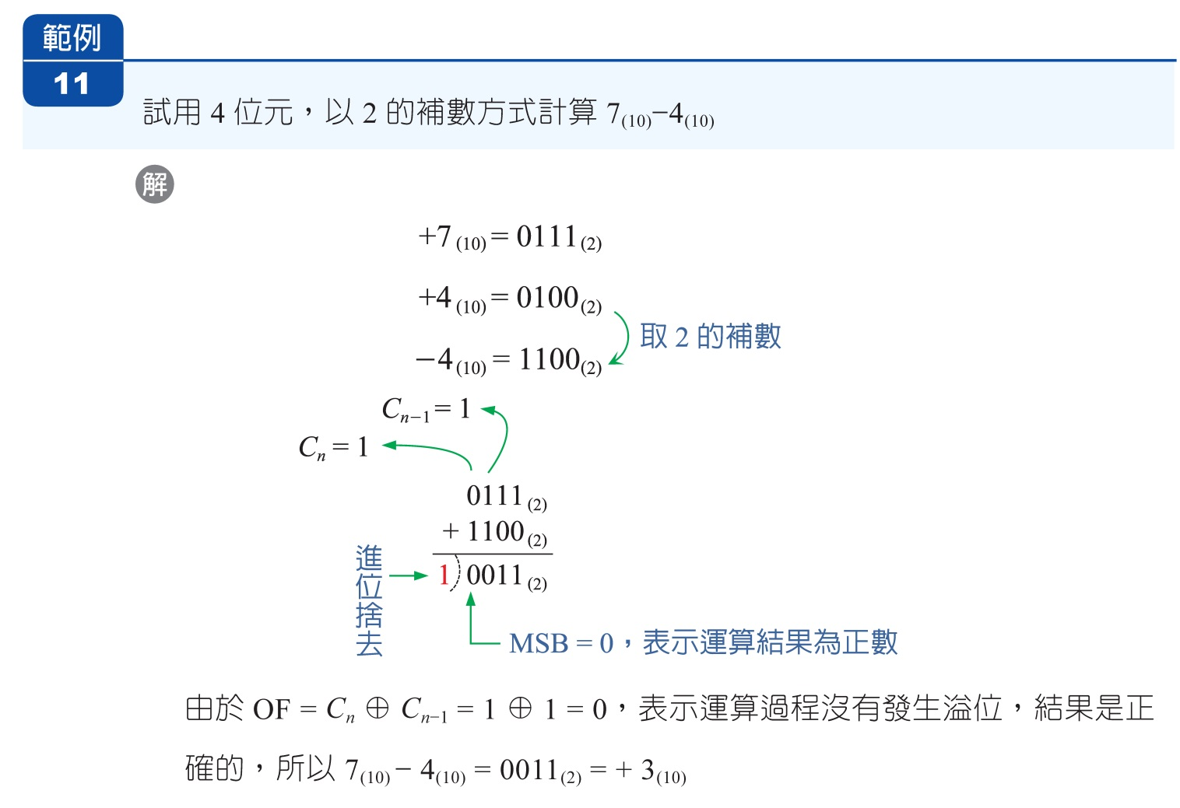

Slide 79
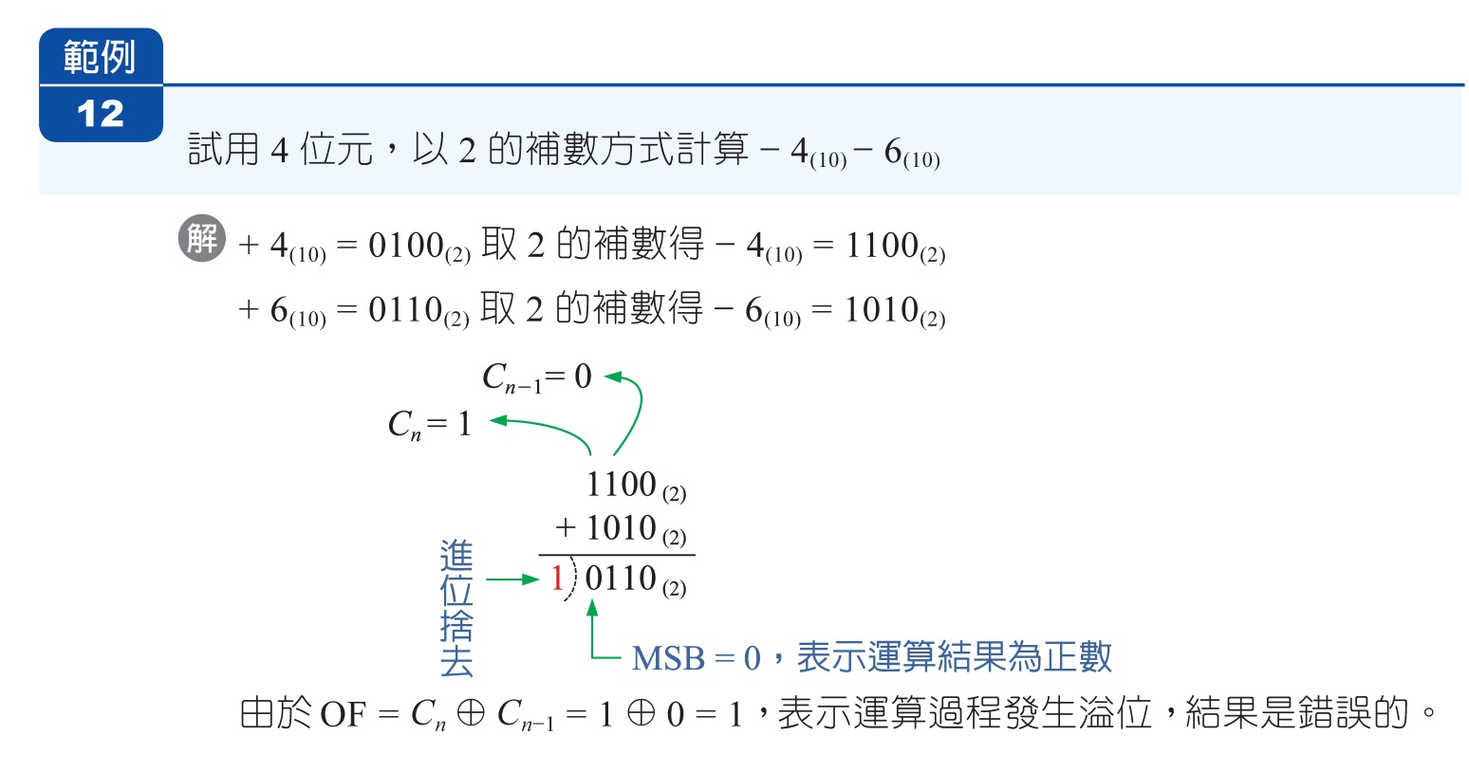

Slide 81
5-6 二進碼十進數及字元編碼
5-6-1 二進碼十進數(BCD 碼)
二進碼十進數(Binary Coded Decimal，常稱為BCD 碼) 是以4 個位元(bit)來表示一個十進位的數。

Slide 82
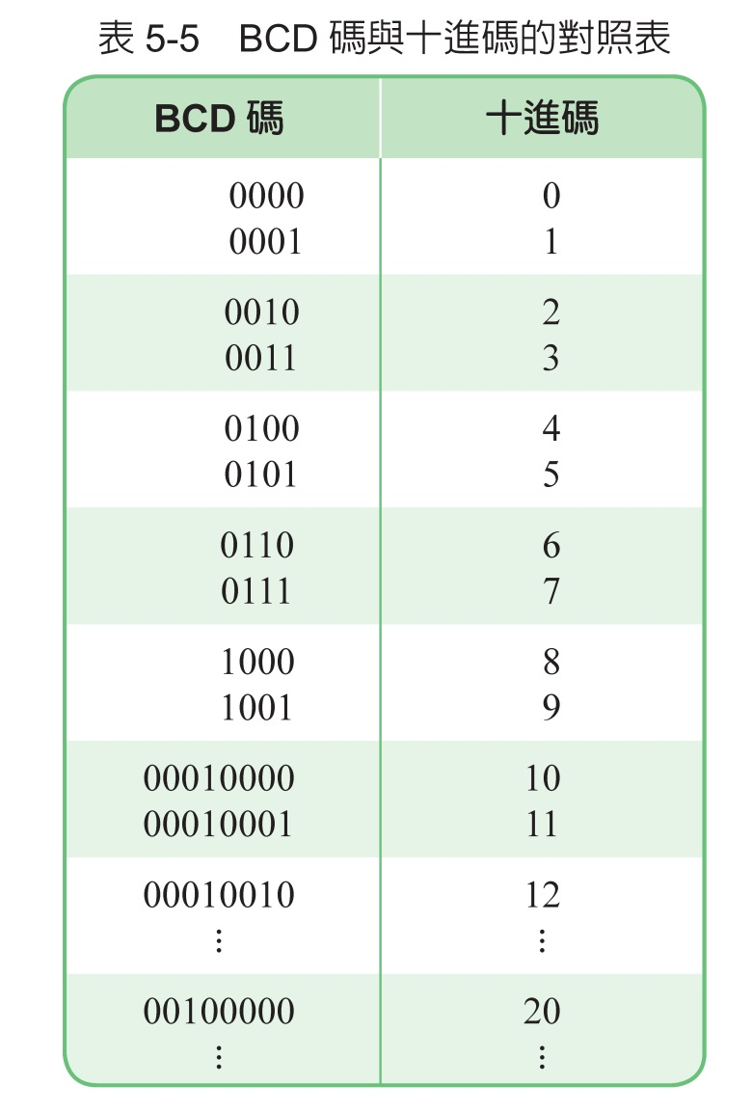

Slide 83

5-6-2 字元編碼
在電腦中最常用的文數字碼( 或稱字元編碼) 為ASCII(American Standard Code for Information Interchange， 美國訊息交換標準代碼， 讀音ass-kee)。
ASCII 碼由7 個位元的二進為碼所組成，共可代表128(= ) 種不同的符號與訊息，廣泛用於電腦及其輸入、輸出的周邊設備( 如印表機、螢幕監視器、鍵盤等)上，做為資料的傳遞與控制。

Slide 84
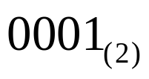
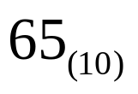
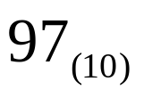
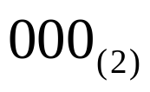
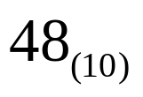
英文字母“A”的ASCII 碼為100 = 41H = ，小寫字母“a”的ASCII碼為110 = 61H = ；而數字“0”的ASCII 碼則為011 = 30H = 。

Slide 85
